Slide 1



Ciência, Tecnologia e Inovação para o Desenvolvimento Econômico e Social
Comissão de Ciência, Tecnologia, Inovação, Comunicação e Informática
5ª Audiência Pública – FNDCT e Funttel
Jailson Bittencourt de Andrade
Secretário de Políticas e Programas de Pesquisa e Desenvolvimento
Brasília, 22 de novembro de 2016

Slide 2

Agenda do Século XXI
Pilares
Desafios
Objetivos
Desenvolvimento sustentável e socialmente justo do Brasil que incorpore definitivamente Ciência, Tecnologia e Inovação como Política de Estado
Educação
Multidisciplinaridade
Pesquisa
Básica
Sustentabilidade
Inovação/Tecnologia
Estratégia Nacional de CT&I
2016 - 2022

Slide 3





Eixos Prioritários da ENCTI
Capital
Humano
Financiamento
$
Pesquisa e
Infraestrutura
Marco Legal
Tecnologia e
Inovação

Slide 4
Eixos Prioritários
Capital Humano
O Brasil Precisa de uma Revolução na Educação:
Baseada na qualidade do ensino;
Amplo alcance populacional;
Respeito as diversidades culturais e ambientais;
Em todos os níveis do ensino infantil ao técnico e as diversas formas de educação superior;
Valorização e qualificação do professor de educação básica; e Atração de jovens talentosos para o ensino.
Cooperação Internacional (& Mobilidade):
Primordial para incrementar a qualidade da Educação e da Pesquisa;
Apoio a inclusão cientifica e institucional de jovens doutores

Slide 5
Eixos Prioritários
Pesquisa e Infraestrutura
O Brasil na Fronteira da Produção do Conhecimento.
Ampliação, Consolidação e Integração da Infraestrutura de C,T,I &C do País
Capital Humano (inteligência) como parte da Infraestrutura
Presença do Brasil em grandes projetos internacionais
Projetos Nacionais e Mobilizadores (exemplos)
Institutos Nacionais de Ciência Tecnologia e Inovação, INCTs –prioritários devido à abrangência temática e regional, além de aliarem pesquisa básica, aplicada e inovação, bem como a formação de recursos humanos altamente qualificados;
PRO-INFRA – estratégico para as IES (Instituições de Ensino Superior) e ICTs, que permite ampliar de modo essencial a infraestrutura de pesquisa;
Sirius & Reator Multipropósito - estruturas essenciais para a autonomia das atividades de C,T&I;
Programa Espacial Brasileiro - especialmente a fabricação de satélites e foguetes lançadores vitais para a soberania nacional;
EMBRAPII - importante na articulação do setor industrial com o setor acadêmico;
Novas ICTs – Institutos SENAI de Inovação, CIMATEC

Slide 6
Eixos Prioritários
Tecnologia e Inovação
Ecossistemas de inovação
Inovação na indústria
Manufatura Avançada
Cidades Inteligentes
Complexo Industrial da Saúde
Empreendedorismo Tecnológico
Agregação de Valor à Produção e à Exportação
Uso do Poder de Compra do Estado (Incentivo a Novas Empresas com perfil Inovador)

Slide 7
Eixos Prioritários
Marco Legal
O Brasil precisa de Marcos Legais que simplifiquem e destravem a burocracia, que hoje emperra a CT&I no País,
Marco Legal de CT&I (Vetos & Regulamentação)
Lei da Biodiversidade (revisão do decreto)
Organizações Sociais (Regulamentação)
Desburocratização do sistema nacional
Lei do Bem
Lei de Informática
Institucionalizacão do Sistema de C,T & I (EC 85/2015)

Slide 8
Eixos Prioritários
Financiamento
$
Expansão do financiamento em CT&I
O Brasil precisa investir 2% do PIB em P & D, como ocorre em países desenvolvidos;
Fortalecimento do FNDCT
Os fundos setoriais devem ser ampliados e ter seus recursos plenamente utilizados, com uma gestão compatível com as leis que lhes deram origem. Novos fundos devem apoiar esforços importantes na área de educação, incluindo educação em ciências e cursos em nível de graduação e pós-graduação inovadores nas áreas estratégicas
Politica Consistente de Incentivos Fiscais
O Brasil não contempla de forma adequada as doações de empresas para ciência, tecnologia e inovação. É importante a criação de incentivos fiscais, como já é feito na área cultural, que estimulem as doações para C,T&I.

Slide 9
Dispêndio em P&D em relação ao PIB
AL
BRICS
OCDE

Slide 10
O FNDCT
Antecedentes
Criação em 1969 (Decreto-lei nº 719), FINEP como Secretaria Executiva desde 1971;
Década de 1970: mais importante instrumento de financiamento a formação de recursos humanos, fortalecimento e consolidação da infraestrutura de pesquisa e da pós-graduação nas universidades brasileiras;
1986 a 1999: queda acentuada dos recursos, pela ausência de fonte assegurada e por dificuldades fiscais, restrição ao crédito e constantes cortes orçamentários.
A partir de 1998: criação dos Fundos Setoriais e respectiva alocação no FNDCT, permitindo fluxo contínuo e crescente de recursos financeiros para o sistema de C,T&I
2007: regulamentação do FNDCT (Lei nº 11540/2007)
Objetivo
Apoiar, financeiramente, programas e projetos prioritários de desenvolvimento científico e tecnológico nacionais, tendo como fonte de receita os incentivos fiscais, empréstimos de instituições financeiras, contribuições e doações de entidades públicas e privadas.

Slide 11

Linhas do FNDCT
Instrumentos de Crédito
Fomento à PD&I
Mais importante instrumento de financiamento para implantação e consolidação institucional da pesquisa e da pós-graduação nas instituições de pesquisa brasileiras e de expansão do sistema de ciência e tecnologia nacional.
Apoia todo o espectro de atividades de pesquisa científica e de desenvolvimento tecnológico em todas as áreas e setores estratégicos; a formação de recursos humanos e o fortalecimento e consolidação da infraestrutura de ciência e tecnologia nacional
Modalidade: Aplicação de recursos públicos não reembolsáveis em ICTs públicas e privadas sem fins lucrativos.
Equalização de juros: Financiamento reembolsável, onde parte da Taxa de Juros de Longo Prazo/TJLP é quitada pelo FNDCT e outra parte pela empresa beneficiada, para fomentar a inovação com juros similares aos praticados no exterior
Capital de risco: Aporte de capital para investimento em projetos de inovação de empresas de qualquer setor e incentiva/estimula fundos de capital de risco
Garantia de liquidez: Mecanismo de operacionalização da reserva técnica destinada à liquidez dos investimentos privados em empresas de base tecnológica
Participação no capital: Participação minoritária no capital de microempresas e de empresas de pequeno porte de base tecnológica
Subvenção Econômica para a Inovação
A subvenção econômica à inovação é um dos principais instrumentos da política de fomento do governo, largamente utilizado em países desenvolvidos para estimular e promover a inovação nas empresas
Modalidade: aplicação de recursos públicos não reembolsáveis diretamente em empresas, para compartilhar os custos e os riscos inerentes às atividades de inovação

Slide 12
Governança do FNDCT
MCTIC
Ministérios: MEC, MF, MDIC, MD, MPOG
Presidentes: FINEP e CNPq, BNDES e EMBRAPA
3 representantes de empresas (CNI)
3 representantes da comunidade científica
(SBPC, ABC e ANDIFES)
1 representante dos trabalhadores indicado pelas Confederações dos Trabalhadores
Ministério da Ciência, Tecnologia, Inovações e Comunicações
Conselho Diretor
SEXEC/MCTI
FINEP e CNPq
SEPED, SEPIN, SETEC, SECIS
Comitê de
Coordenação Executiva
Ações Transversais
SEXEC/MCTI
Presidentes da FINEP e CNPq
Presidentes dos Comitês Gestores
Presidentes do CGEE, AEB e CNEN
Subsecretário da SCUP
Comitê de Coordenação dos Fundos Setoriais
Ações Verticais
Comitê Gestor
Comitê Gestor
Comitê Gestor
Comitê Gestor
Comitê Gestor
Comitê Gestor
Presididos pelo MCTI, com a participação de representantes do governo, agências reguladoras, comunidade científica (SBPC, ABC e ANDIFES) e setor empresarial (CNI), além das agências FINEP e CNPq

Slide 13





Apoio do FNDCT
Os recursos do FNDCT apoiam o fortalecimento da base científica e tecnológica do País (infraestrutura, recursos humanos e pesquisa) e a atividade de inovação nas empresas
Infraestrutura –
Formação de RH –
$
$
– Subvenção Econômica
– Crédito
Produtos, bens e serviços

Slide 14
Fundos setoriais sob gestão do MCTIC
  Criados a partir de 1998 e alocados no FNDCT
13 Fundos Setoriais
  Fundo Setorial Aeronáutico – CT-AERO
  Fundo Setorial do Agronegócio – CT-AGRO
  Fundo para a Amazônia – CT-AMAZÔNIA
  Fundo Setorial de Transporte Aquaviário e Construção Naval – CT-AQUA
  Fundo Setorial de Biotecnologia – CT-BIOTEC
  Fundo Setorial de Energia – CT-ENERG
  Fundo Setorial Espacial – CT-ESPACIAL
  Fundo Setorial de Recursos Hídricos – CT-HIDRO
  Fundo Setorial de Tecnologia da Informação – CT-INFO
  Fundo Setorial de Saúde – CT-SAÚDE
  Fundo Setorial de Transportes Terrestres e Hidroviários – CT-TRANSPORTE
  Fundo Setorial do Petróleo e Gás Natural – CT-PETRO
  Fundo Setorial de Recursos Minerais – CT-MINERAL
2 Fundos não Setoriais (CT-FVA e CT-Infra) - Ações Transversais
As leis que criaram cada Fundo Setorial determinam que seus recursos sejam destinados a projetos ou programas de desenvolvimento científico e tecnológico de interesse do setor e definem como beneficiários dos recursos as instituições de ensino e/ou pesquisa e/ou as empresas.

Slide 15
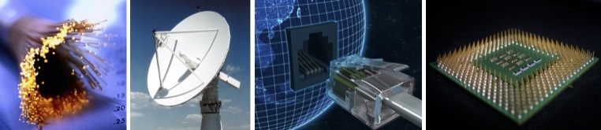
Funttel - Fundo para o Desenvolvimento Tecnológico das Telecomunicações
Lei nº 10.052/2000
Áreas Prioritárias para Investimento
Principal fonte de receita: 0,5 % da Receita Bruta das Prestadoras de serviços de Telecomunicações
Comunicações Ópticas
Comunicações Digitais sem fio
Redes de Transporte de Dados
Comunicações Estratégicas
Estimular o processo de inovação tecnológica
Incentivar a capacitação de recursos humanos
Fomentar a geração de empregos
Promover o acesso de pequenas e médias empresas a recursos de capital
Objetivos

Slide 16
FNDCT - Evolução
R$ milhões

Slide 17
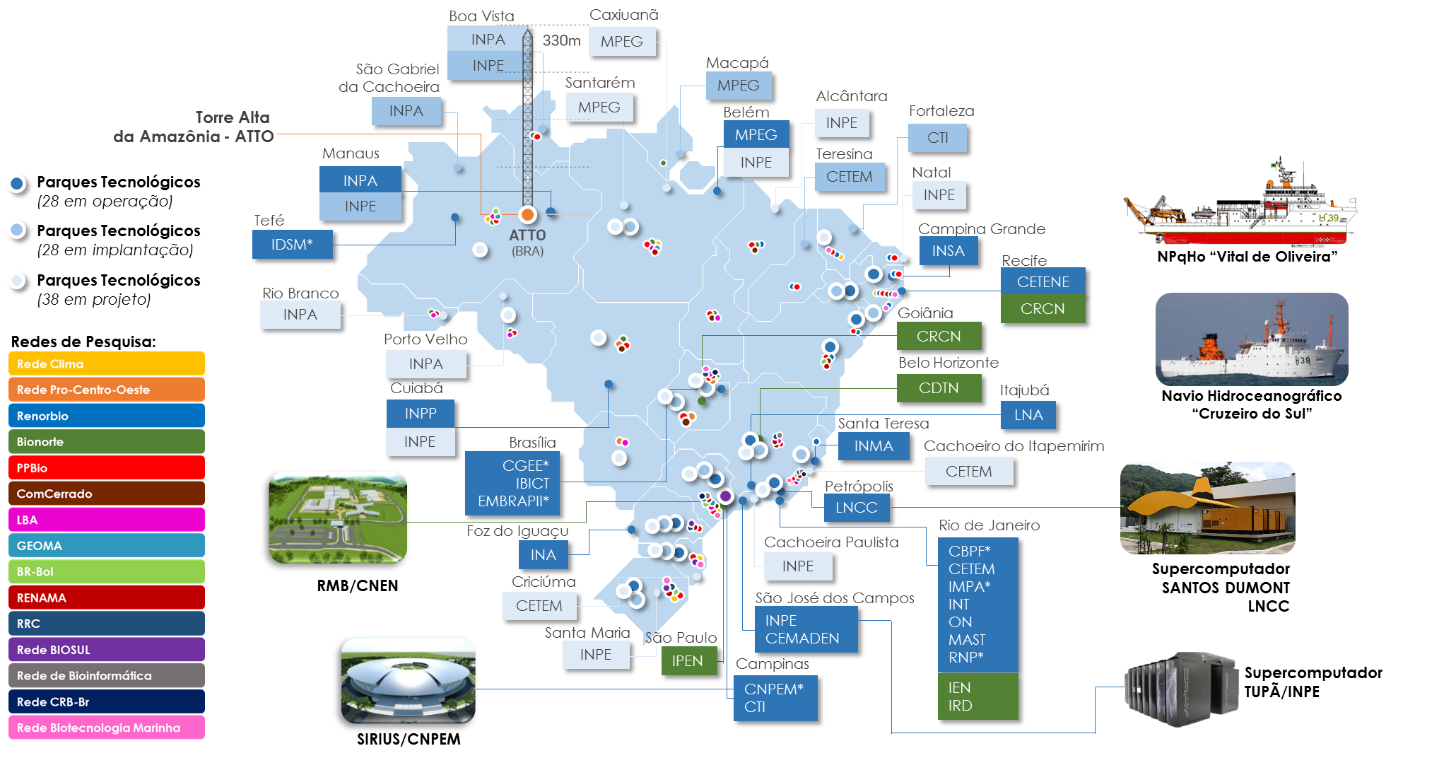
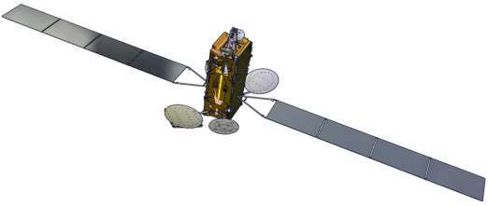
Infraestrutura de Pesquisa
SGDC
Satélite Geoestacionário de Defesa e Comunicações Estratégicas

Slide 18
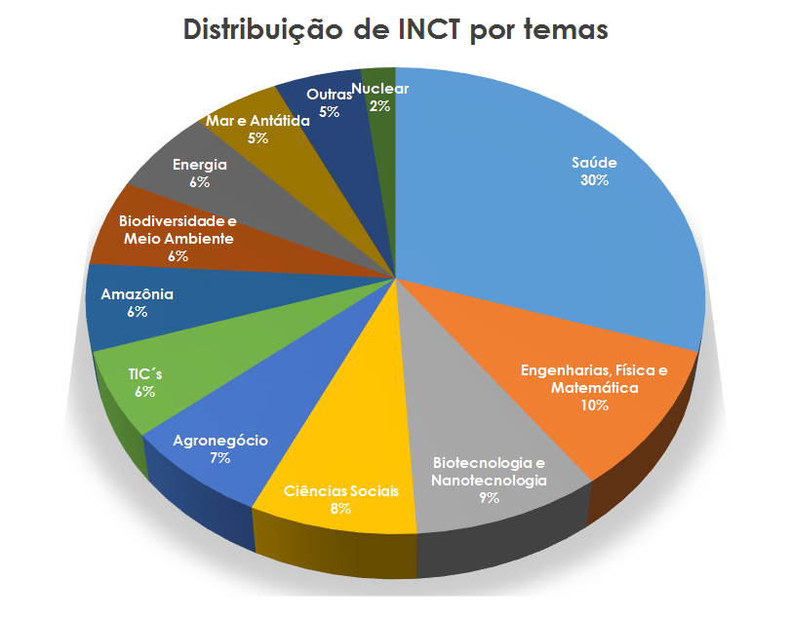

Projetos Abrangentes e Integradores (INCT)
Integração e Interação Nacional
1.937 instituições
6.794 pesquisadores
436 parcerias com organizações públicas e/ou não governamentais
Cooperação Internacional
787 acordos de cooperação internacional
1.318 pesquisadores estrangeiros
139 empresas
376 laboratórios internacionais associados
Formação de Recursos Humanos
10.994 pesquisadores formados
79 Programas de Pós-Graduação criados
566 disciplinas criadas
Produção Científica, Tecnológica e de Inovação
70.389 registros de publicações acadêmicas
578 depósitos de patentes
12 patentes já em comercialização

Slide 19
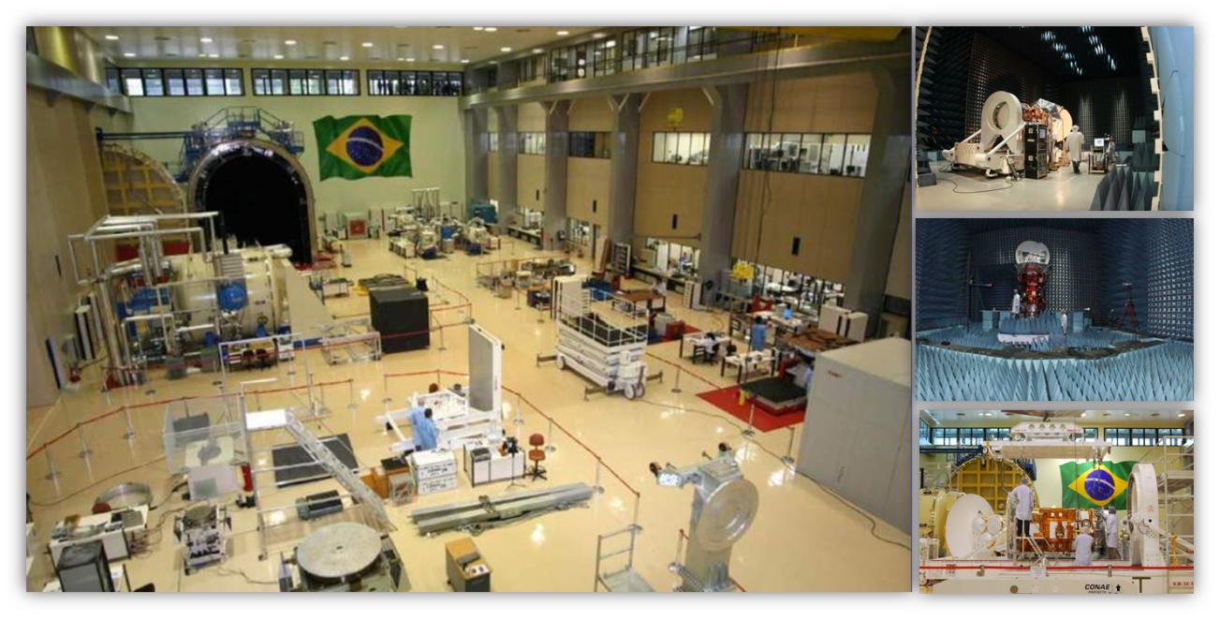

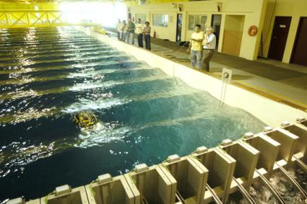
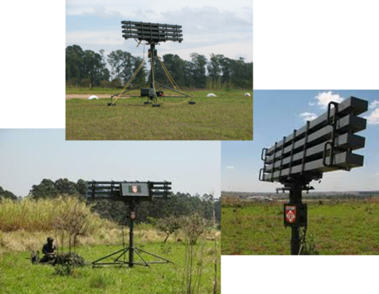

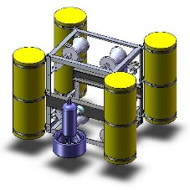
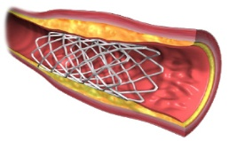

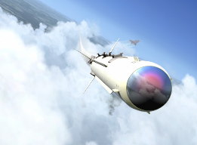
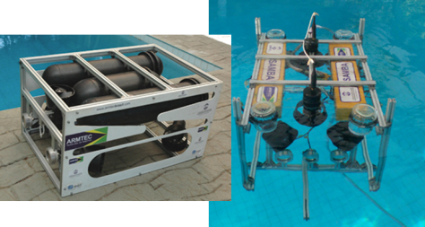

FNDCT – Exemplos de projetos apoiados
Laboratório de Integração e Testes
INPE
Laboratório de Tecnologia Oceânica
Defesa
Petróleo e Gás
Saúde
1º stent farmacológico
100% nacional

Slide 20
Agenda CCT
Sistema Nacional de CT&I
  Pesquisa e Infraestrutura
  Financiamento
  Tecnologia e Inovação
  Interação ICT-Empresa
  Aperfeiçoamento do Marco Legal
  Sistema Nacional de Avaliação e Acompanhamento

Slide 21
Obrigado!
Comissão de Ciência, Tecnologia, Inovação, Comunicação e Informática
Jailson Bittencourt de Andrade
Secretário de Políticas e Programas de Pesquisa e Desenvolvimento
Brasília, 22 de novembro de 2016

